Slide 1
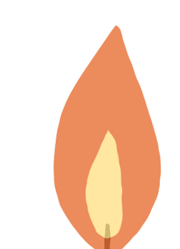
金属ぼうはどの順で温まりますか？
（温まる順に番号を書きましょう）
③
②
①
理由
なべは火の上から温まっていたから

Slide 2
実験結果
数字の順にインクの色が変わった
③
②
①
分かったこと
金属は、熱せられたところから
順に温まる。

Slide 3
問題 金ぞく板の形が変わっても
温まり方は同じだろうか。
予想
同じ金ぞくだから、前回の結果と同じように熱したところから順に温まる。
実験方法
①コの字型の金属板（銅）
に示温インクをぬる。
②板の先を熱して色の
変化を見る。

